Slide 1

עדות המאובנים
לאבולוציה של מוח האדם
ד״ר אסף מרום
המחלקה לאנטומיה ולאנתרופולוגיה
הפקולטה לרפואה
אוניברסיטת תל אביב

Slide 2
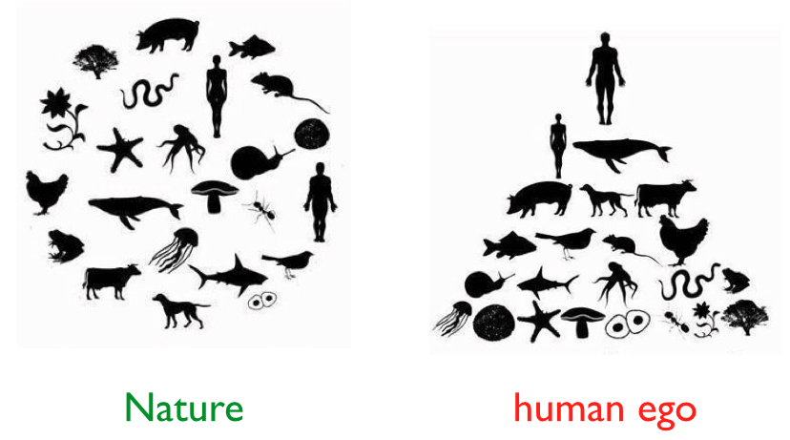

Slide 3
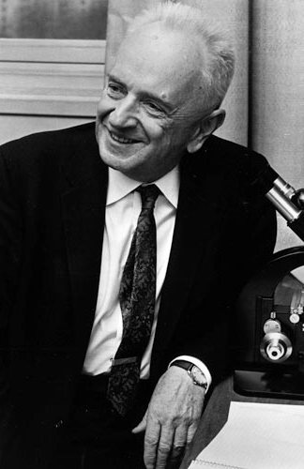
“Nothing in biology makes sense,
except in the light of evolution”
T. Dobzhansky (1973)
No

Slide 4
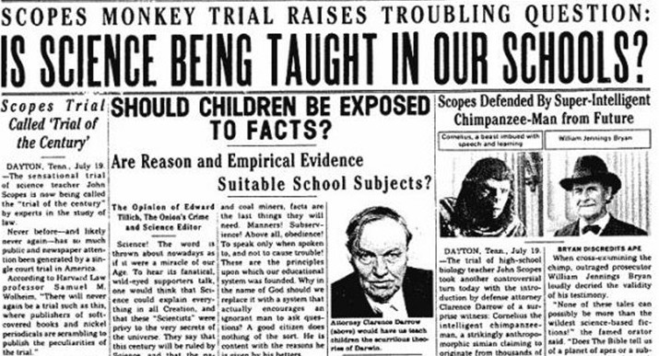

Slide 5
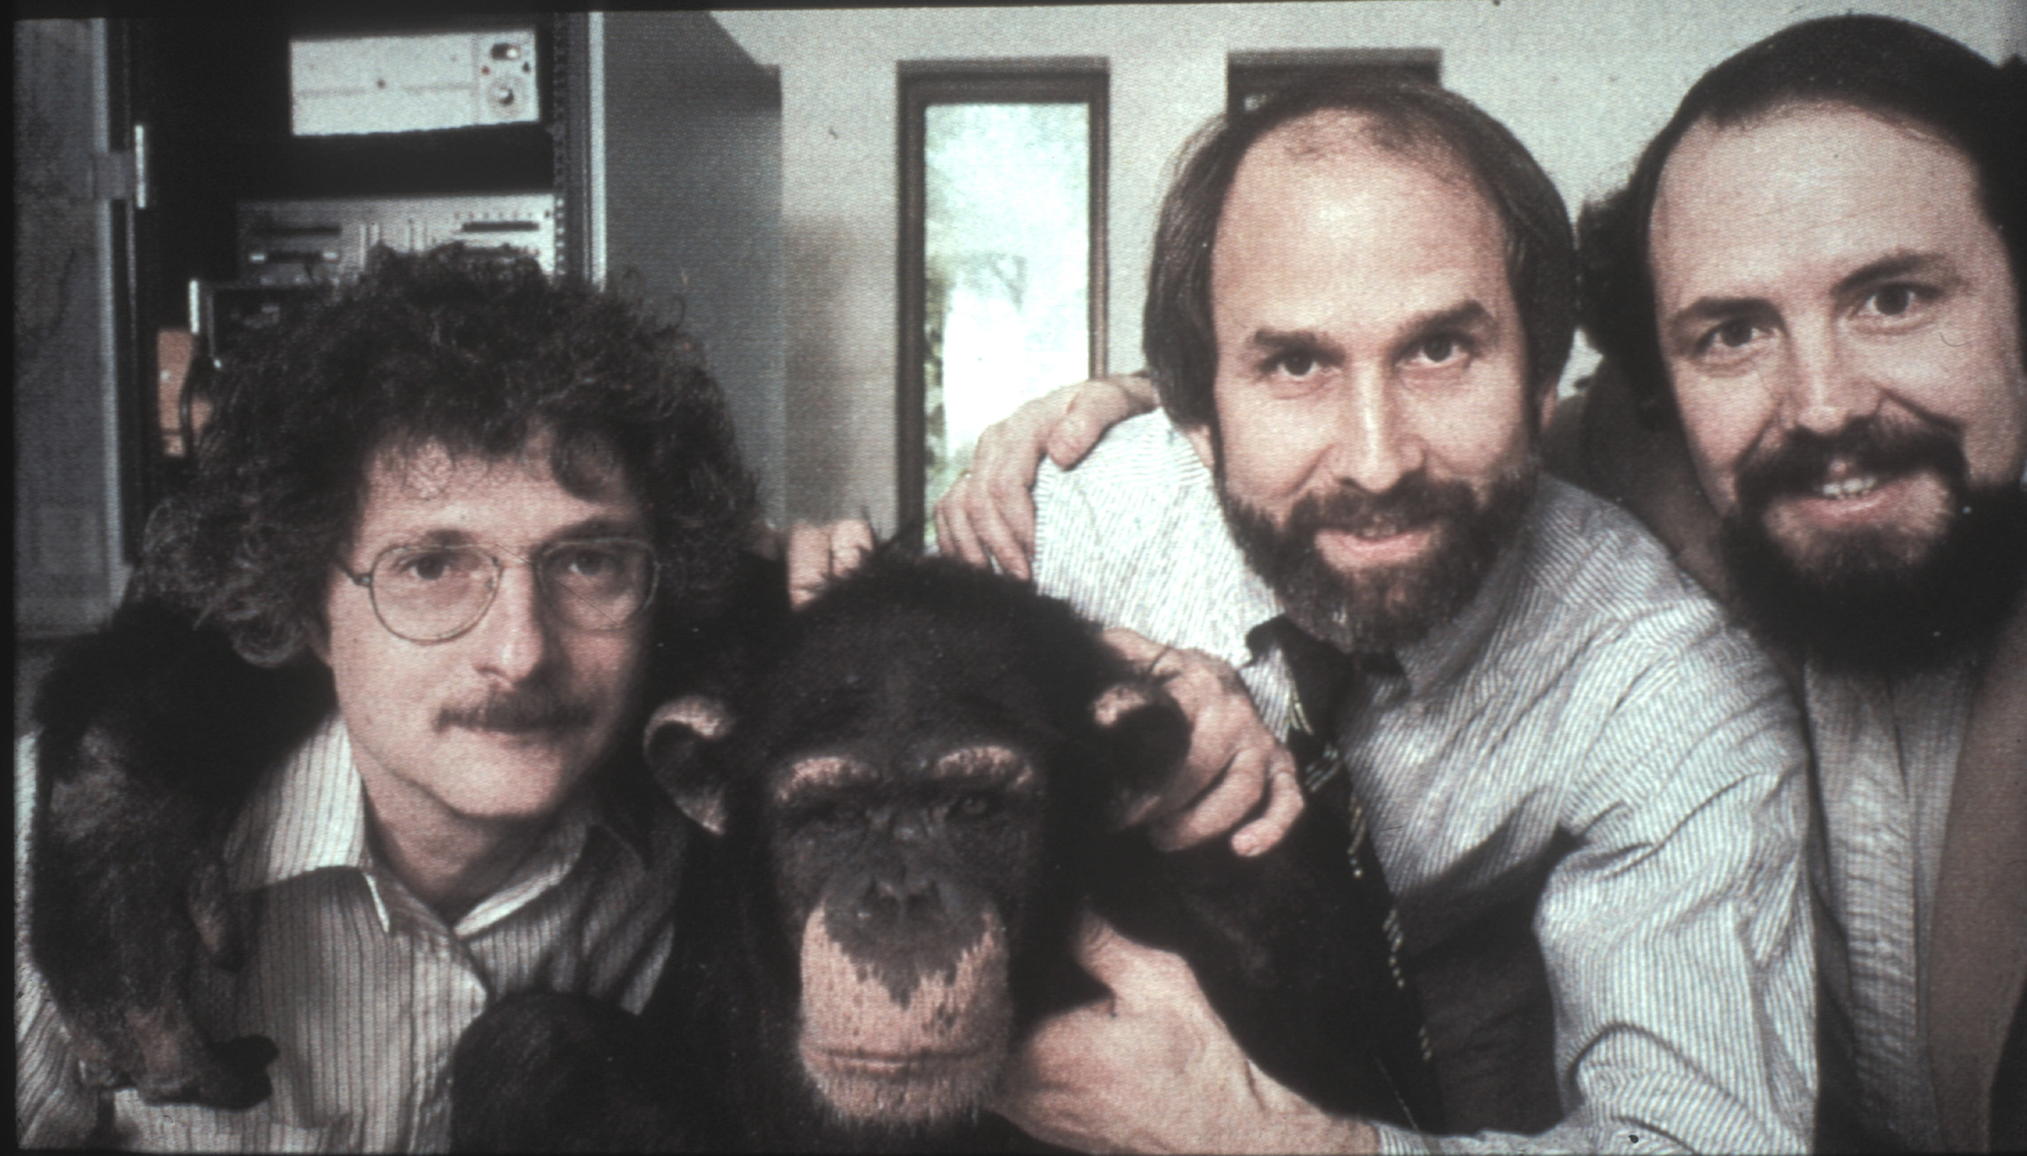

Slide 6
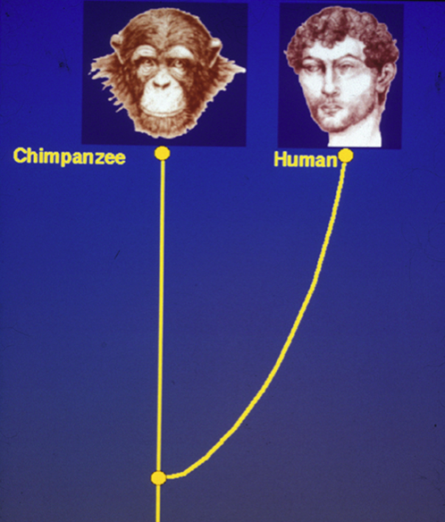
Pithecanthropus alalus

Slide 7
Pan (Chimpanzee)
Homo sapiens
Homo erectus
Homo habilis
Australopithecus
Pithecanthropus

Slide 8
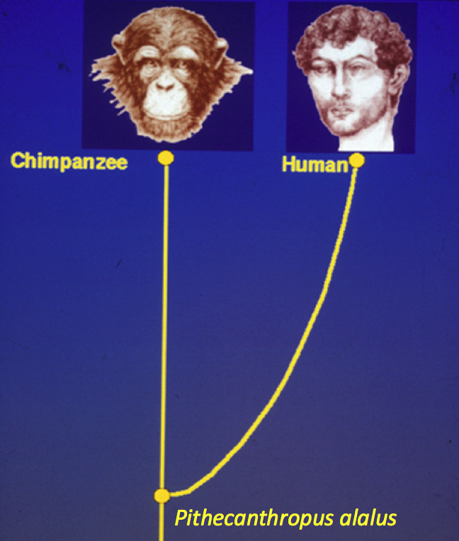
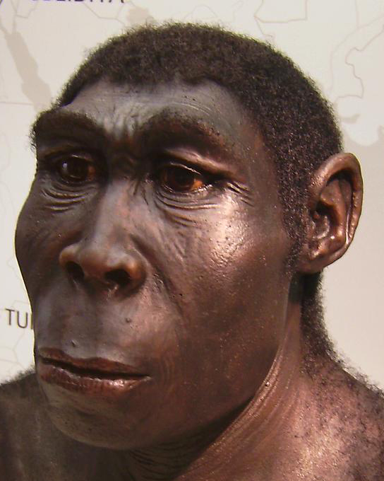
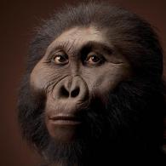
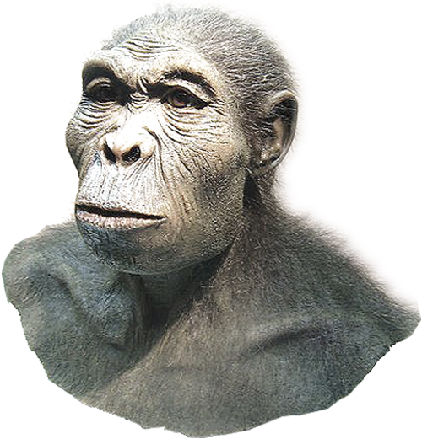
Homo erectus
Homo habilis
Australopithecus

Slide 9
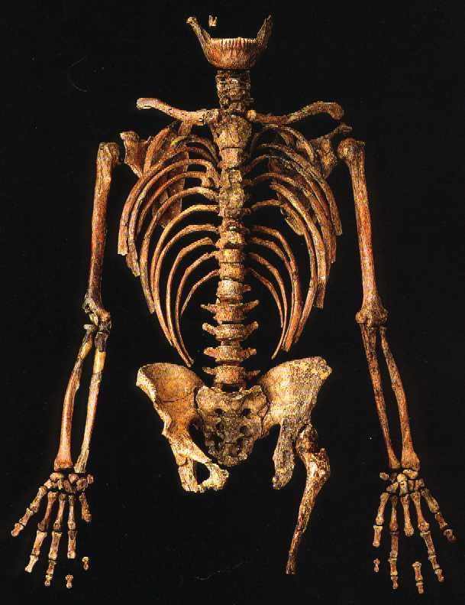
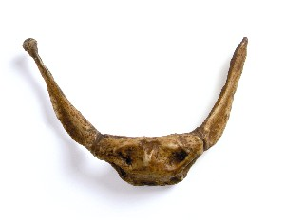
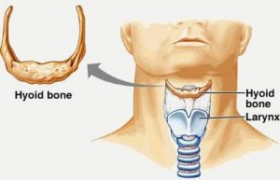

Slide 10
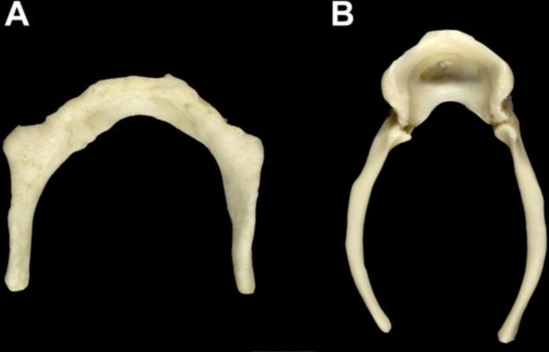

Slide 11
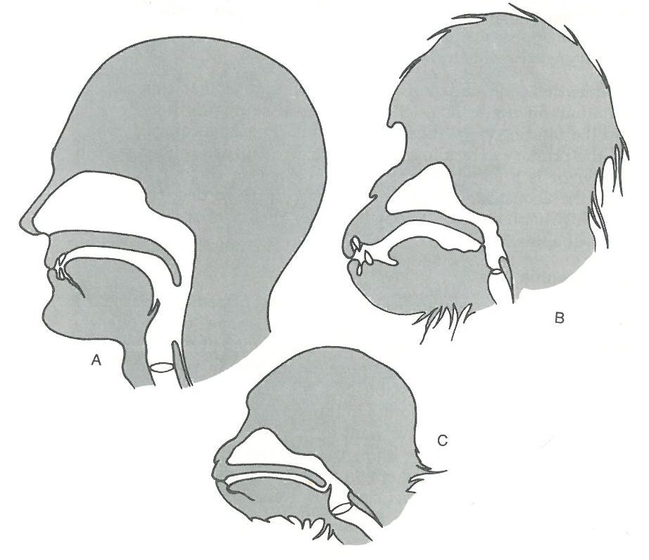

Slide 12
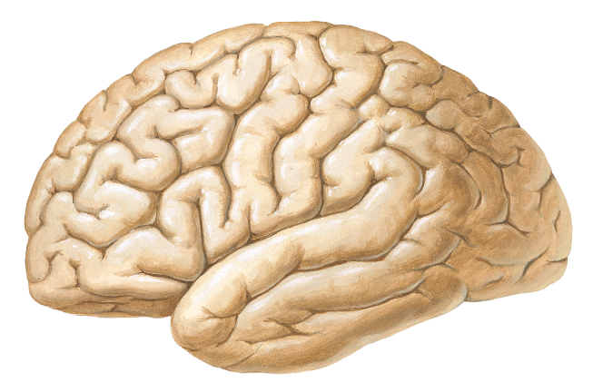
Broca
Wernicke

Slide 13
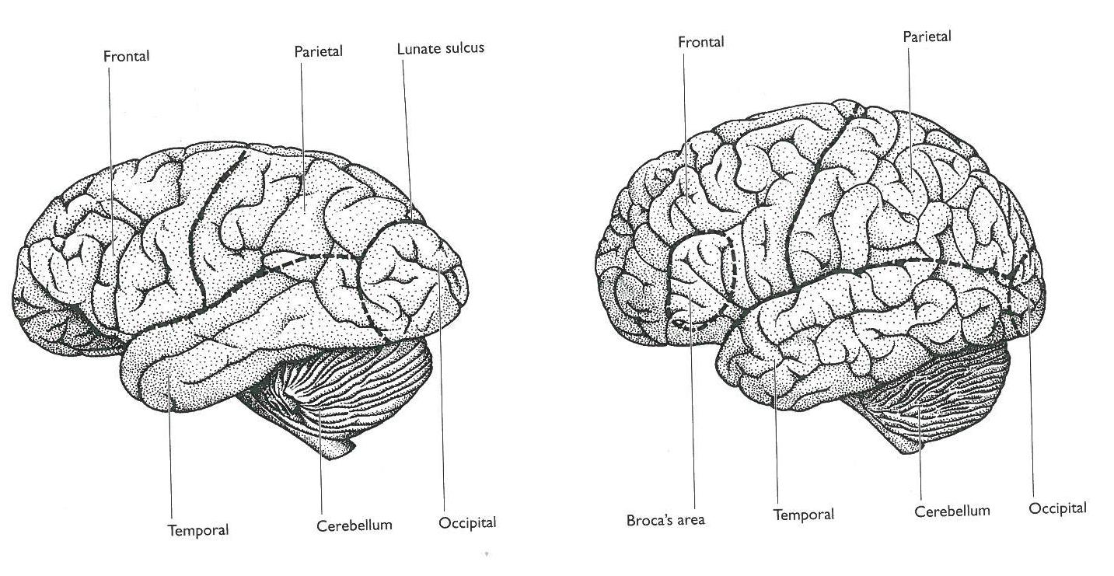

Slide 14
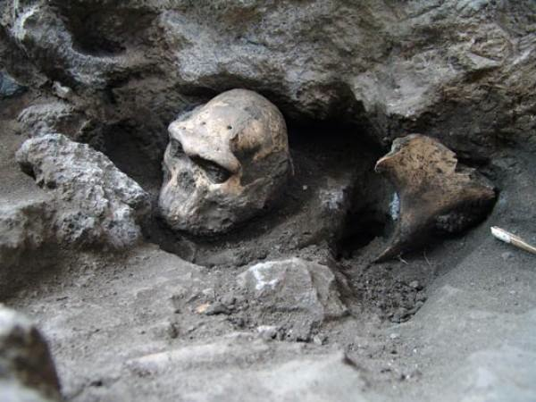
Dmanisi, Georgia

Slide 15
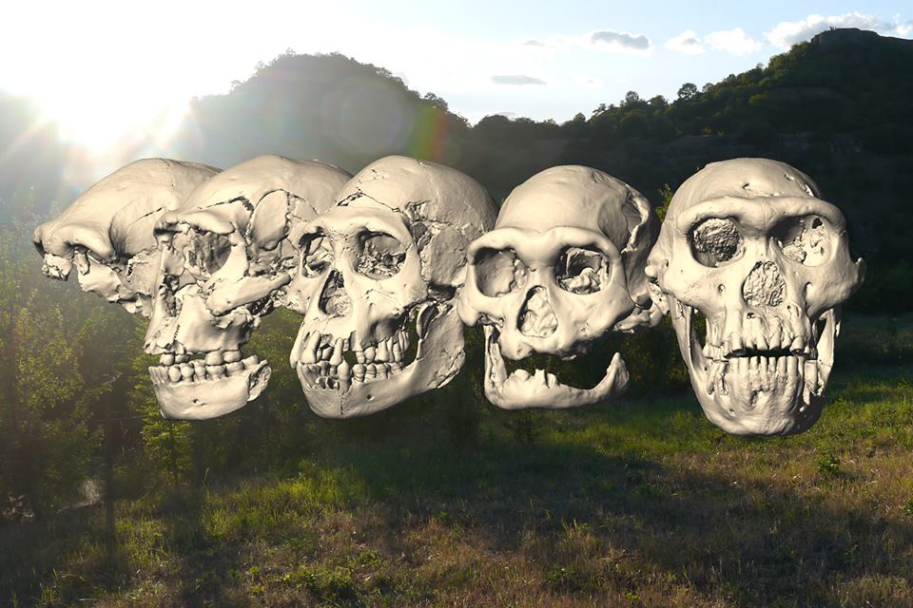

Slide 16
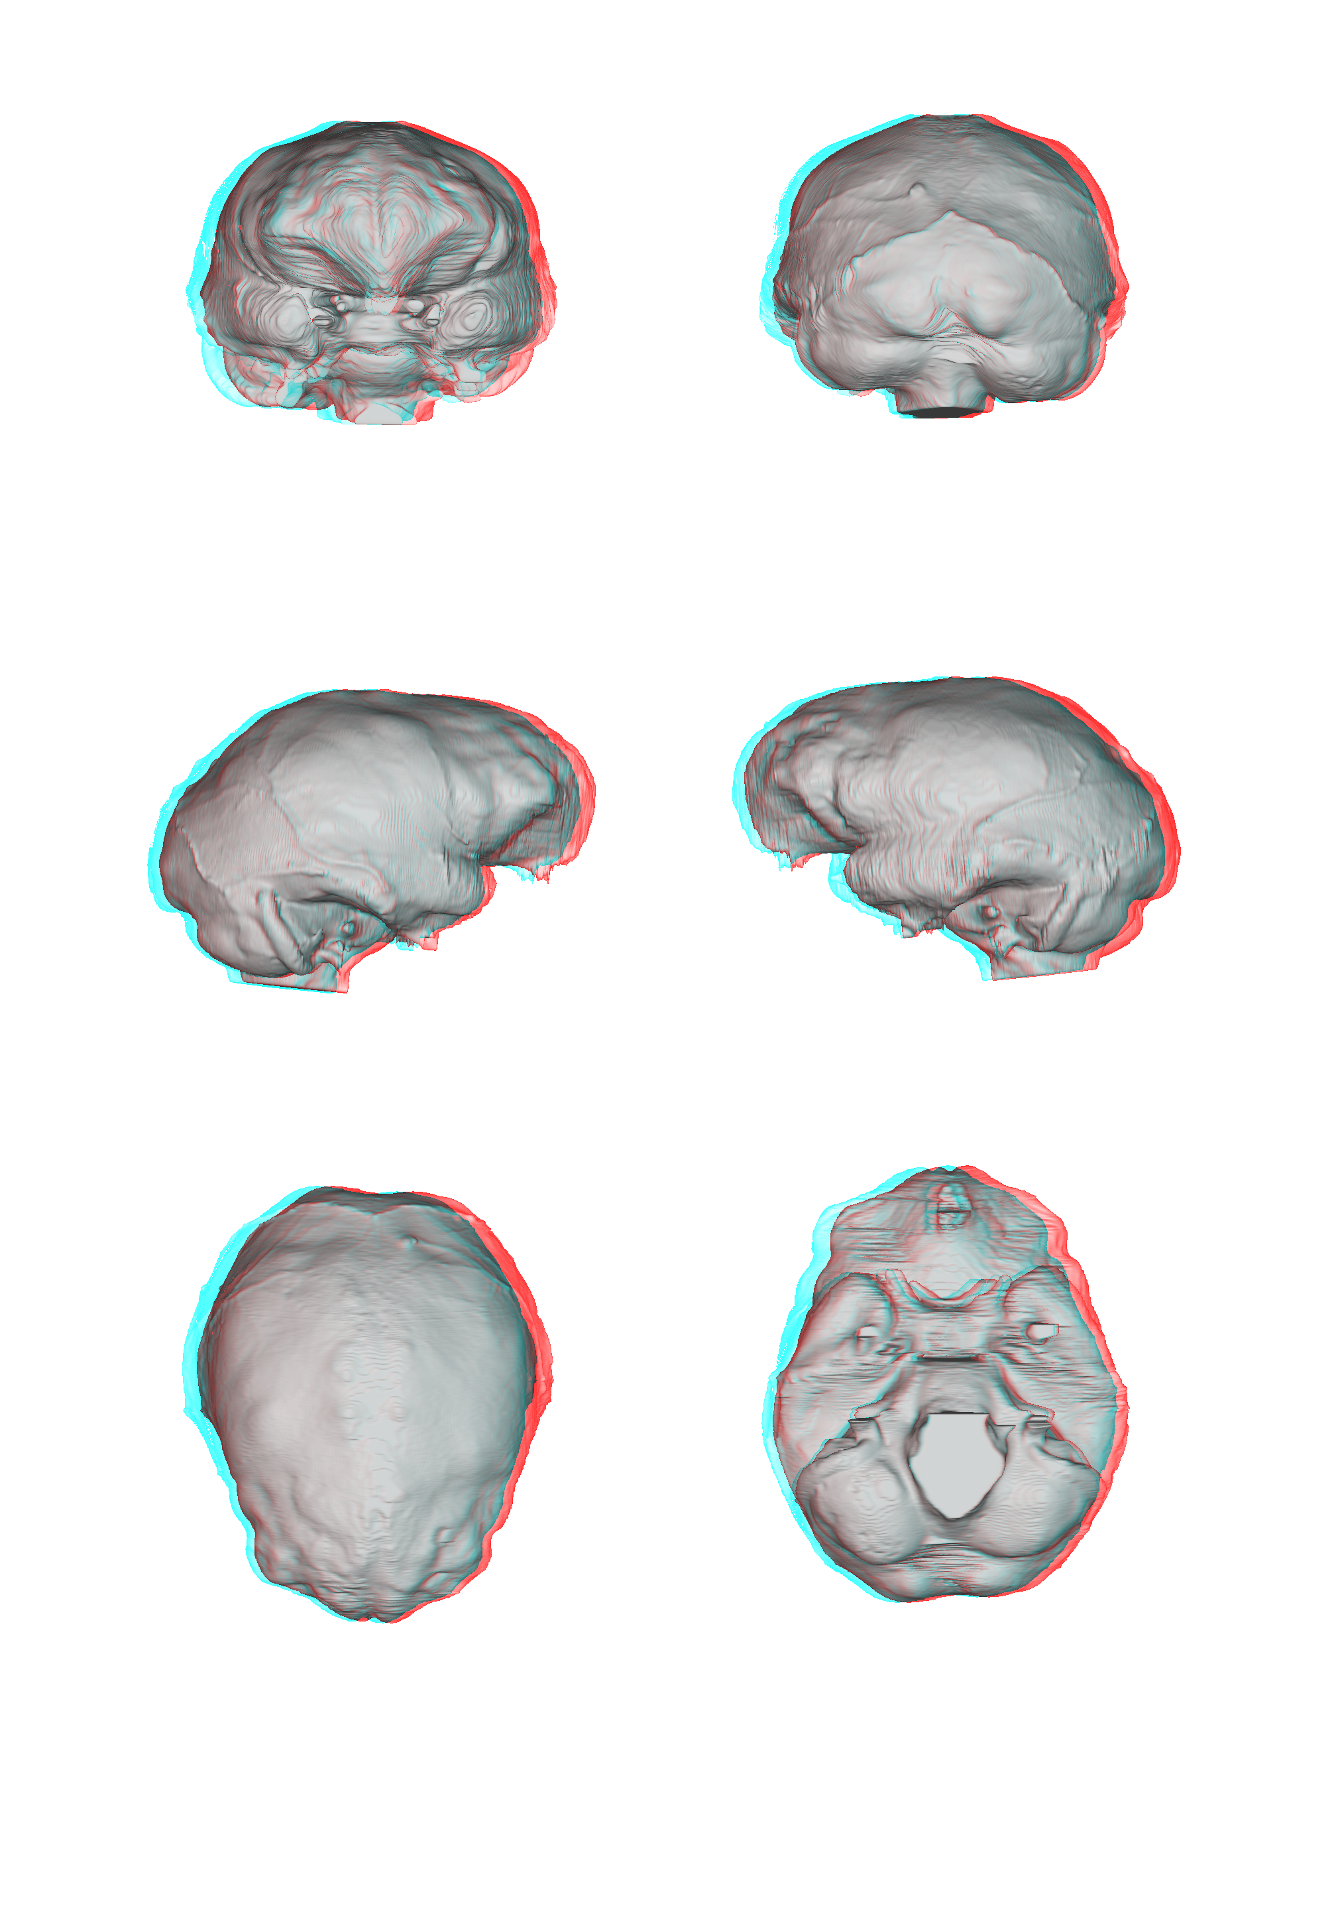

Slide 17
Mma-a
FO
44
Mma-p

